Slide 1
Romain JOUVENCEL
Responsable Commercial

Slide 2
Who we are?
18% International
Electronique du MAZET
is the healthcare brand of Electronique du MAZET based in France at
LE MAZET SAINT VOY
Electronique du MAZET is composed by Regulatory, R&D, Manufacturing unit, and Sales ensuring a sustanaible growth year after year
ISO
CE
40 YEARS

Slide 3
MAZET SANTE Urology and Gynaecology Healthcare Lymphatic Drainage and Tissue Management

Slide 4
Nos produits sur la gamme Uro Gynécologie
DIAGNOSTIQUE DEBITMETRIE
CYSTOMAMOTETRIE
PROFILOMETRIE
TRAITEMENT & PREVENTION REEDUCATION PERINEALE
Drainage Lymphatique
Pressotherapie and Pression Negative
BILAN
URODYNAMIQUE
BIOFEEDBACK et ELECTROSTIMULATION
PRESSION
NEGATIVE
PRESSOTHERAPIE

Slide 5
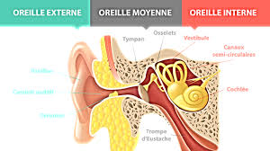
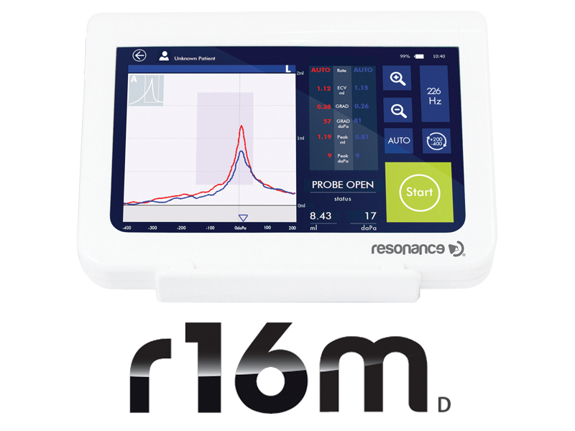
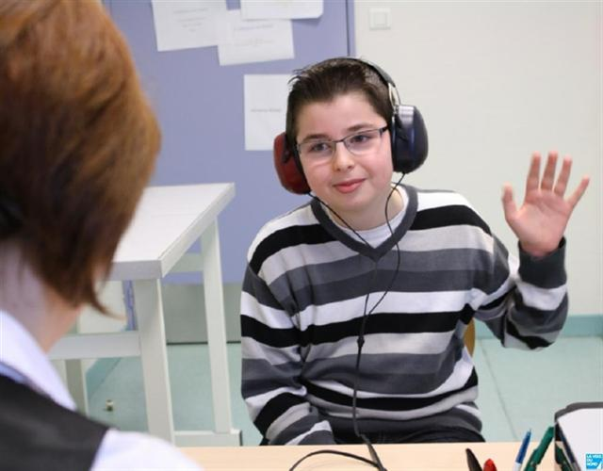
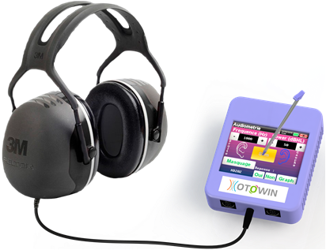
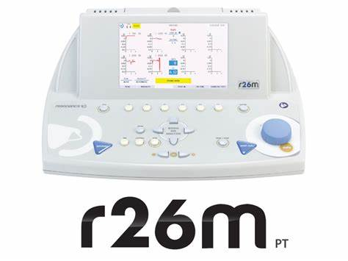
Audiométrie
Tonale Aérienne et Osseuse
Vocale
Tympanométrie
Dépistage, clinique
Potentiels Evoqués
PEA, ASSR
VERTIGE
Exclusivité Echodia Brevetée
DPMC, Shift-OAE, EcochG, PEO
Otoémissions
DPOAE, TEOAE
Médecin ORL
Maternité Néonat
Médecin Généraliste

Slide 6
Notre valeur ajoutée?
50 emplois
Des produits innovants à des prix abordables

